Slide 1
2024年秋季学期《编译原理和技术》
Lab4.2
LICM 介绍
李宇哲
编译原理课程组
中国科学技术大学

Slide 2
目录
Why LICM？
Loop的概念
LoopDetection
LICM（Loop Invariant Code Motion）

Slide 3
Why LICM？
一个example
void example(int n, int *arr)
{
for(int i = 0; i < n; i++)
{
int constant = 100 * 200;
int offset = n * 5;
arr[i] = constant + offset;
}
}

Slide 4
Why LICM？
一个example
void example(int n, int *arr)
{
for(int i = 0; i < n; i++)
{
int constant = 100 * 200;
int offset = n * 5;
arr[i] = constant + offset;
}
}
void example(int n, int *arr)
{
int constant = 100 * 200;
int offset = n * 5;
for(int i = 0; i < n; i++)
{
arr[i] = constant + offset;
}
}

Slide 5
目录
Why LICM？
Loop的概念
LoopDetection
LICM（Loop Invariant Code Motion）

Slide 6
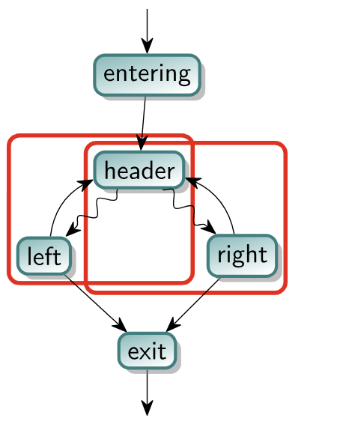
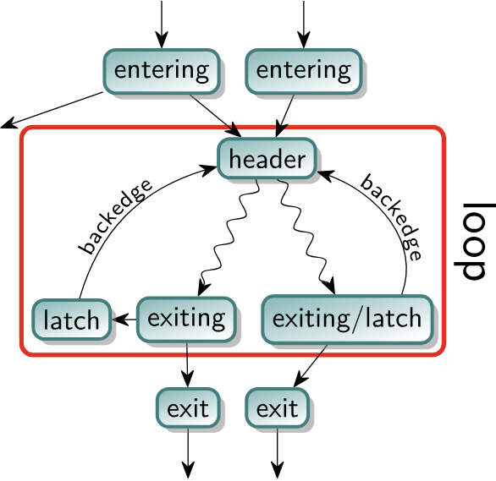
Loop的概念
LLVM中循环的概念
Loop 是一个 控制流图 (CFG) 中具备以下特性的节点形成的子集：
导出子图（即 CFG 中循环和他们之间的边形成的子图）是强连通的（Strongly Connected）。
所有从循环外部指向该子集的边都指向同一个节点（头结点 header）。头节点支配整个循环中的所有节点。
该子集是符合以上条件的最大子集。我们无法在该子集中添加更多的节点，且保持子图仍然是强连通的，并且头节点不变。一个 header 对应一个 loop

Slide 7
Loop的概念
LLVM中循环的概念
Loop中一些额外概念：
Entering block：一个不在循环中的节点，有一条边指向header。如果唯一，并且这条边唯一指向header，则这个块也叫 preheader。
Latch：有一条指向header的循环内节点。
Backedge：从latch 指向 header 的边。
Exiting Edge：从loop内部指向外部的边，
从 exiting block 指向 exit block。

Slide 8
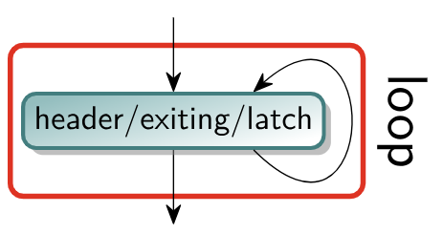
Loop的概念
LLVM中循环的概念
一些特殊情况：
最小的循环：一个指向自己的基本块，这个块既是header，也是latch，如果有指向其他基本块的边还是exiting block。

Slide 9
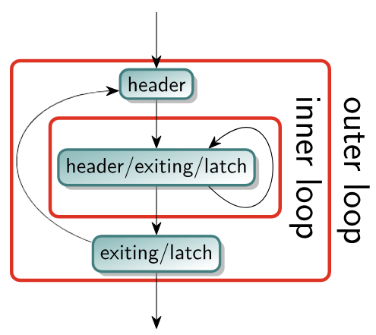
Loop的概念
LLVM中循环的概念
一些特殊情况：
最小的循环：一个指向自己的基本块，这个块既是header，也是latch，如果有指向其他基本块的边还是exiting block。
循环的嵌套：一个循环可以是另一个循环的子集，并且它们具有不同的头节点。

Slide 10
目录
Why LICM？
Loop的概念
LoopDetection
LICM（Loop Invariant Code Motion）

Slide 11
LoopDetection
LightIR中的Loop定义
属性：
preheader_:即preheader，但不用填充
header_:即header
parent_: 父循环，用于建立循环树
blocks_: loop包含的所有block
sub_loops_: 子循环的循环头
latches_: 包含所有的latch
方法：
一系列访问loop和设置loop的方法
创建需要提供header
class Loop {
private:
BasicBlock *preheader_ = nullptr;
BasicBlock *header_;
std::shared_ptr<Loop> parent_ = nullptr;
BBvec blocks_;
std::vector<std::shared_ptr<Loop>> sub_loops_;
std::unordered_set<BasicBlock *> latches_;
public:
Loop(BasicBlock *header) : header_(header) {
blocks_.push_back(header);
}

Slide 12
LoopDetection
算法执行流程
运行支配树分析
按支配树后序遍历所有基本块
对每个块，检查其前驱是否存在回边
如果存在回边，创建新的循环并：
设置循环header
添加latch节点
发现循环体和子循环
discover_loop_and_sub_loops函数
int i;
int j;
int ret;
i = 1;
while(i<10000)
{
j = 0;
while(j<10000)
{
ret=(i*i*i*i*i*i*i*i*i*i)
/i/i/i/i/i/i/i/i/i/i;
j=j+1;
}
i=i+1;
}
output(ret);
return ;

Slide 13
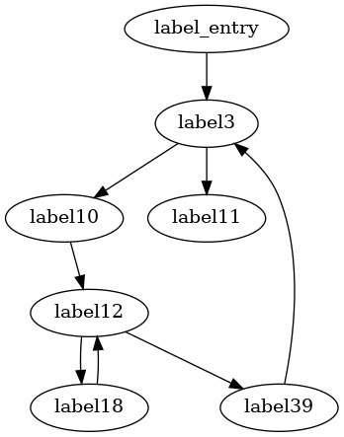
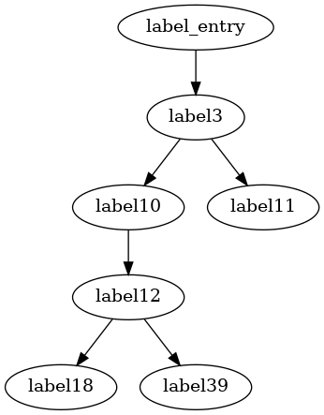
LoopDetection
算法执行流程
运行支配树分析
后续遍历顺序:
label11 -> label39 -> label18 -> label12 ->
label10 -> label3 -> label_entry
Dominator
CFG
支配树

Slide 14
LoopDetection
后续遍历顺序:
label11 -> label39 -> label18 -> label12 ->
label10 -> label3 -> label_entry
算法执行流程
运行支配树分析
按支配树后序遍历所有基本块
对每个块，检查其前驱是否存在回边
如果存在回边，创建新的循环并
设置循环header
添加latch节点
发现循环体和子循环
discover_loop_and_sub_loops函数
CFG
支配树

Slide 15
LoopDetection
后续遍历顺序:
label11 -> label39 -> label18 -> label12 ->
label10 -> label3 -> label_entry
算法执行流程
运行支配树分析
按支配树后序遍历所有基本块
对每个块，检查其前驱是否存在回边
如果存在回边，创建新的循环并
设置循环header
添加latch节点
发现循环体和子循环
discover_loop_and_sub_loops函数
CFG
支配树

Slide 16
LoopDetection
后续遍历顺序:
label11 -> label39 -> label18 -> label12 ->
label10 -> label3 -> label_entry
算法执行流程
运行支配树分析
按支配树后序遍历所有基本块
对每个块，检查其前驱是否存在回边
is_dominate，当前块是否支配前驱
如果存在回边，创建新的循环并
设置循环header
添加latch节点
发现循环体和子循环
discover_loop_and_sub_loops函数
CFG
支配树

Slide 17
LoopDetection
后续遍历顺序:
label11 -> label39 -> label18 -> label12 ->
label10 -> label3 -> label_entry
算法执行流程
运行支配树分析
按支配树后序遍历所有基本块
对每个块，检查其前驱是否存在回边
is_dominate，当前块是否支配前驱
如果存在回边，创建新的循环并
设置循环header
添加latch节点
发现循环体和子循环
discover_loop_and_sub_loops函数
当前bb
前驱
CFG
支配树

Slide 18
LoopDetection
后续遍历顺序:
label11 -> label39 -> label18 -> label12 ->
label10 -> label3 -> label_entry
算法执行流程
运行支配树分析
按支配树后序遍历所有基本块
对每个块，检查其前驱是否存在回边
如果存在回边，创建新的循环并
设置循环header
添加latch节点
发现循环体和子循环
discover_loop_and_sub_loops函数
loop：
header: label12
body: label12
CFG
支配树

Slide 19
LoopDetection
后续遍历顺序:
label11 -> label39 -> label18 -> label12 ->
label10 -> label3 -> label_entry
算法执行流程
运行支配树分析
按支配树后序遍历所有基本块
对每个块，检查其前驱是否存在回边
如果存在回边，创建新的循环并
设置循环header
添加latch节点
发现循环体和子循环
discover_loop_and_sub_loops函数
loop：
header: label12
body: label12
latch: label18
CFG
支配树

Slide 20
LoopDetection
后续遍历顺序:
label11 -> label39 -> label18 -> label12 ->
label10 -> label3 -> label_entry
算法执行流程
运行支配树分析
按支配树后序遍历所有基本块
对每个块，检查其前驱是否存在回边
如果存在回边，创建新的循环并
设置循环header
添加latch节点
发现循环体和子循环
discover_loop_and_sub_loops函数
loop：
header: label12
body: label12
latch: label18
CFG
支配树

Slide 21
LoopDetection
discover_loop_and_sub_loops函数
初始化工作表，将所有latch块加入
处理未分配给任何循环的节点
将bb加入当前循环
将bb的所有前驱加入工作表
处理已属于其他循环的节点
获取bb当前所属的循环sub_loop
建立循环嵌套关系：
填充sub_loops_和blocks_域
将子循环header的前驱加入工作表
建立正确的循环嵌套关系
loop：
header: label12
body: label12
latch: label18

Slide 22
LoopDetection
discover_loop_and_sub_loops函数
初始化工作表，将所有latch块加入
处理未分配给任何循环的节点
将bb加入当前循环
将bb的所有前驱加入工作表
处理已属于其他循环的节点
获取bb当前所属的循环sub_loop
建立循环嵌套关系：
填充sub_loops_和blocks_域
将子循环header的前驱加入工作表
建立正确的循环嵌套关系
loop：
header: label12
body: label12
worklist：label18

Slide 23
LoopDetection
discover_loop_and_sub_loops函数
初始化工作表，将所有latch块加入
处理未分配给任何循环的节点
将bb加入当前循环
将bb的所有前驱加入工作表
处理已属于其他循环的节点
获取bb当前所属的循环sub_loop
建立循环嵌套关系：
填充sub_loops_和blocks_域
将子循环header的前驱加入工作表
建立正确的循环嵌套关系
loop：
header: label12
body: label12, label18
worklist：label18

Slide 24
LoopDetection
discover_loop_and_sub_loops函数
初始化工作表，将所有latch块加入
处理未分配给任何循环的节点
将bb加入当前循环
将bb的所有前驱加入工作表
处理已属于其他循环的节点
获取bb当前所属的循环sub_loop
建立循环嵌套关系：
填充sub_loops_和blocks_域
将子循环header的前驱加入工作表
建立正确的循环嵌套关系
loop：
header: label12
body: label12, label18
worklist：label12

Slide 25
LoopDetection
discover_loop_and_sub_loops函数
初始化工作表，将所有latch块加入
处理未分配给任何循环的节点
将bb加入当前循环
将bb的所有前驱加入工作表
处理已属于其他循环的节点
获取bb当前所属的循环sub_loop
建立循环嵌套关系：
填充sub_loops_和blocks_域
将子循环header的前驱加入工作表
建立正确的循环嵌套关系
loop：
header: label12
body: label12, label18
worklist：label12

Slide 26
LoopDetection
discover_loop_and_sub_loops函数
初始化工作表，将所有latch块加入
处理未分配给任何循环的节点
将bb加入当前循环
将bb的所有前驱加入工作表
处理已属于其他循环的节点
获取bb当前所属的循环sub_loop
建立循环嵌套关系：
填充sub_loops_和blocks_域
将子循环header的前驱加入工作表
建立正确的循环嵌套关系
loop：
header: label12
body: label18, label12
sub_loop=nullptr
worklist：{}

Slide 27
LoopDetection
后续遍历顺序:
label11 -> label39 -> label18 -> label12 ->
label10 -> label3 -> label_entry
算法执行流程
运行支配树分析
按支配树后序遍历所有基本块
对每个块，检查其前驱是否存在回边
如果存在回边，创建新的循环并
设置循环header
添加latch节点
发现循环体和子循环
discover_loop_and_sub_loops函数
loop：
header: label12
body: label12,label18
CFG
支配树

Slide 28
LoopDetection
后续遍历顺序:
label11 -> label39 -> label18 -> label12 ->
label10 -> label3 -> label_entry
算法执行流程
运行支配树分析
按支配树后序遍历所有基本块
对每个块，检查其前驱是否存在回边
如果存在回边，创建新的循环并
设置循环header
添加latch节点
发现循环体和子循环
discover_loop_and_sub_loops函数
loop：
header: label12
body: label12,label18
CFG
支配树

Slide 29
LoopDetection
后续遍历顺序:
label11 -> label39 -> label18 -> label12 ->
label10 -> label3 -> label_entry
算法执行流程
运行支配树分析
按支配树后序遍历所有基本块
对每个块，检查其前驱是否存在回边
如果存在回边，创建新的循环并
设置循环header
添加latch节点
发现循环体和子循环
discover_loop_and_sub_loops函数
loop：
header: label12
body: label12,label18
CFG
支配树

Slide 30
LoopDetection
后续遍历顺序:
label11 -> label39 -> label18 -> label12 ->
label10 -> label3 -> label_entry
算法执行流程
运行支配树分析
按支配树后序遍历所有基本块
对每个块，检查其前驱是否存在回边
如果存在回边，创建新的循环并
设置循环header
添加latch节点
发现循环体和子循环
discover_loop_and_sub_loops函数
loop1：
header: label12
body: label12,label18
loop2:
header: label3
body: label3
latch: label39
CFG
支配树

Slide 31
LoopDetection
discover_loop_and_sub_loops函数
初始化工作表，将所有latch块加入
处理未分配给任何循环的节点
将bb加入当前循环
将bb的所有前驱加入工作表
处理已属于其他循环的节点
获取bb当前所属的循环sub_loop
建立循环嵌套关系：
填充sub_loops_和blocks_域
将子循环header的前驱加入工作表
建立正确的循环嵌套关系
loop2：
header: label3
body: label3
worklist: label39

Slide 32
LoopDetection
discover_loop_and_sub_loops函数
初始化工作表，将所有latch块加入
处理未分配给任何循环的节点
将bb加入当前循环
将bb的所有前驱加入工作表
处理已属于其他循环的节点
获取bb当前所属的循环sub_loop
建立循环嵌套关系：
填充sub_loops_和blocks_域
将子循环header的前驱加入工作表
建立正确的循环嵌套关系
loop2：
header: label3
body: label3, label39
worklist: label12

Slide 33
LoopDetection
discover_loop_and_sub_loops函数
初始化工作表，将所有latch块加入
处理未分配给任何循环的节点
将bb加入当前循环
将bb的所有前驱加入工作表
处理已属于其他循环的节点
获取bb当前所属的循环sub_loop
建立循环嵌套关系：
填充sub_loops_和blocks_域
将子循环header的前驱加入工作表
建立正确的循环嵌套关系
loop2：
header: label3
body: label3, label39,label12,label18
subloop: label12
worklist: label10

Slide 34
LoopDetection
discover_loop_and_sub_loops函数
初始化工作表，将所有latch块加入
处理未分配给任何循环的节点
将bb加入当前循环
将bb的所有前驱加入工作表
处理已属于其他循环的节点
获取bb当前所属的循环sub_loop
建立循环嵌套关系：
填充sub_loops_和blocks_域
将子循环header的前驱加入工作表
建立正确的循环嵌套关系
loop2：
header: label3
body:label3,label39,label12,label18, label12
subloop: label12
worklist: {label3}

Slide 35
LoopDetection
discover_loop_and_sub_loops函数
初始化工作表，将所有latch块加入
处理未分配给任何循环的节点
将bb加入当前循环
将bb的所有前驱加入工作表
处理已属于其他循环的节点
获取bb当前所属的循环sub_loop
建立循环嵌套关系：
填充sub_loops_和blocks_域
将子循环header的前驱加入工作表
建立正确的循环嵌套关系
loop2：
header: label3
body:label3,label39,label12,label18, label12
subloop: label12

Slide 36
LoopDetection
后续遍历顺序:
label11 -> label39 -> label18 -> label12 ->
label10 -> label3 -> label_entry
算法执行流程
运行支配树分析
按支配树后序遍历所有基本块
对每个块，检查其前驱是否存在回边
如果存在回边，创建新的循环并
设置循环header
添加latch节点
发现循环体和子循环
discover_loop_and_sub_loops函数
loop1：
header: label12
body: label12,label18
loop2:
header: label3
body: label3,label39,label12,label18,label10
subloop: label12
CFG
支配树

Slide 37
目录
Why LICM？
Loop的概念
LoopDetection
LICM（Loop Invariant Code Motion）

Slide 38
LICM
Lab4.2中的Pass
分析型Pass
Dominators：支配树分析 Finish in Lab4.1
FuncInfo：纯函数分析
LoopDetection: 循环检测 Finish in Lab4.2 phase1
转换型Pass
LICM: 循环不变量外提 TODO ( Lab4.2 phase2）
DeadCode：死代码删除

Slide 39
LICM
标准的LICM（LLVM中）
LoopSimplify:将循环转换为标准格式，使其更容易被其他优化 Pass 处理
拥有一个header
每个loop有一个preheader
有一个专用的exit block
LoopRotate：
将循环的结尾测试(end-test) 转变为 开始测试(start-test)
for(i = 0; i < n; i++) {
body;
}
i = 0;
if(i < n) {
do {
body;
i++;
} while(i < n);
}

Slide 40
LICM
为什么要做LoopRotate
对 licm 而言
1. 明确循环的入口条件
2. 确保循环会至少执行1次，可以移动。
未经过LoopRotate
经过LoopRotate
for (i = 0; i < n; i++) {
x = expensive_computation(); // 循环不变量
arr[i] = x + i;
}
i = 0;
if (i < n) {
do {
x = expensive_computation();
arr[i] = x + i;
i++;
} while (i < n);
}

Slide 41
LICM
为什么要做LoopRotate
对 LoopUnrolling（循环展开） 而言
1. 边界条件处理更简单
2. 更好的指令调度
3. 容易向量化
未经过LoopRotate
经过LoopRotate
for (i = 0; i < n; i += 2) {
A[i] = B[i];
if (i + 1 < n)
A[i+1] = B[i+1];
}
i = 0;
if (i < n-1) {
do {
A[i] = B[i];
A[i+1] = B[i+1];
i += 2;
} while (i < n-1);
}
if (i < n)
A[i] = B[i];

Slide 42
LICM
我们的LICM
并不要求实现 LoopSimplify 和 LoopRotate
但需要在进行外提的时候设置 Loop 的 preheader
循环不变式指令类型
跳过store、ret、br、phi等指令
跳过非纯函数调用
跳过处理全局变量的load指令
纯函数：
1. 只依赖输入，相同输入产生相同输出
2. 没有任何副作用的函数

Slide 43
LICM
算法执行流程
遍历循环及其子循环，从内层循环开始
收集循环信息，实现collect_loop_info函数
识别循环不变式
插入或创建preheader
重构控制流图
按序外提循环不变式

Slide 44
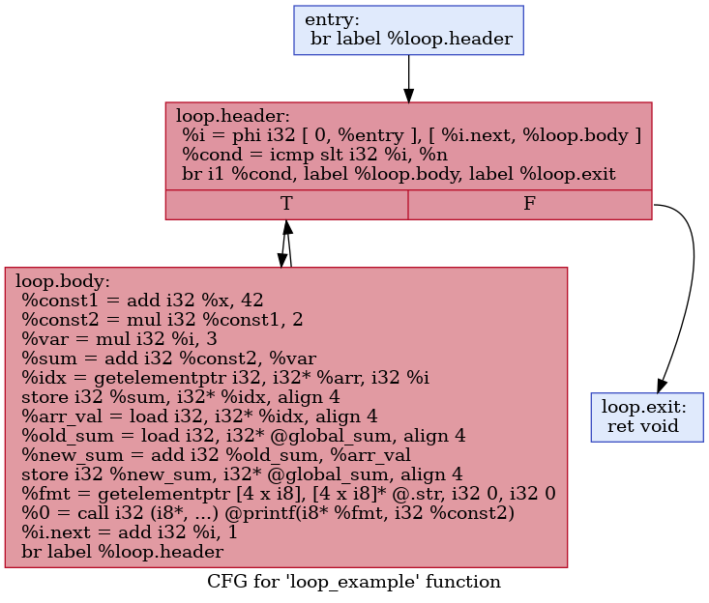
LICM
一个example
int global_sum = 0;
void loop_example(int n, int* arr, int x) {
for(int i = 0; i < n; i++) {
int const1 = x + 42; // 循环不变式1
int const2 = const1 * 2;
// 循环不变式2
int var = i * 3;
// 循环变量计算
arr[i] = const2 + var;
global_sum += arr[i];
// 全局变量修改
printf("%d\n", const2);
// 非纯函数调用
}
}

Slide 45
LICM
收集循环信息，实现collect_loop_info函数
收集所有指令
检查store指令是否修改了全局变量
检查是否包含非纯函数调用
loop_instructions:{
%i = phi i32 [ 0, %entry ], [ %i.next, %loop.body ],
%cond = icmp slt i32 %i, %n,
%const1 = add i32 %x, 42,
%const2 = mul i32 %const1, 2,
%var = mul i32 %i, 3,
%sum = add i32 %const2, %var,
%idx = getelementptr i32, i32* %arr, i32 %i,
store i32 %sum, i32* %idx,
%arr_val = load i32, i32* %idx,
%old_sum = load i32, i32* @global_sum,
%new_sum = add i32 %old_sum, %arr_val,
store i32 %new_sum, i32* @global_sum,
call i32 @printf(...),
%i.next = add i32 %i, 1
}

Slide 46
LICM
收集循环信息，实现collect_loop_info函数
收集所有指令
检查store指令是否修改了全局变量
检查是否包含非纯函数调用
loop_instructions:{
%i = phi i32 [ 0, %entry ], [ %i.next, %loop.body ],
%cond = icmp slt i32 %i, %n,
%const1 = add i32 %x, 42,
%const2 = mul i32 %const1, 2,
%var = mul i32 %i, 3,
%sum = add i32 %const2, %var,
%idx = getelementptr i32, i32* %arr, i32 %i,
store i32 %sum, i32* %idx,
%arr_val = load i32, i32* %idx,
%old_sum = load i32, i32* @global_sum,
%new_sum = add i32 %old_sum, %arr_val,
store i32 %new_sum, i32* @global_sum,
call i32 @printf(...),
%i.next = add i32 %i, 1
}
updated_global:{
global_sum
}

Slide 47
LICM
收集循环信息，实现collect_loop_info函数
收集所有指令
检查store指令是否修改了全局变量
检查是否包含非纯函数调用
loop_instructions:{
%i = phi i32 [ 0, %entry ], [ %i.next, %loop.body ],
%cond = icmp slt i32 %i, %n,
%const1 = add i32 %x, 42,
%const2 = mul i32 %const1, 2,
%var = mul i32 %i, 3,
%sum = add i32 %const2, %var,
%idx = getelementptr i32, i32* %arr, i32 %i,
store i32 %sum, i32* %idx,
%arr_val = load i32, i32* %idx,
%old_sum = load i32, i32* @global_sum,
%new_sum = add i32 %old_sum, %arr_val,
store i32 %new_sum, i32* @global_sum,
call i32 @printf(...),
%i.next = add i32 %i, 1
}
updated_global:{
global_sum
}
contains_impure_call = true {
printf
}

Slide 48
LICM
识别循环不变式
跳过store、ret、br、phi指令与非纯函数调用
特殊处理全局变量的load指令
检查指令的所有操作是否是循环不变的
loop_instructions:{
%i = phi i32 [ 0, %entry ], [ %i.next, %loop.body ],
%cond = icmp slt i32 %i, %n,
%const1 = add i32 %x, 42,
%const2 = mul i32 %const1, 2,
%var = mul i32 %i, 3,
%sum = add i32 %const2, %var,
%idx = getelementptr i32, i32* %arr, i32 %i,
store i32 %sum, i32* %idx,
%arr_val = load i32, i32* %idx,
%old_sum = load i32, i32* @global_sum,
%new_sum = add i32 %old_sum, %arr_val,
store i32 %new_sum, i32* @global_sum,
call i32 @printf(...),
%i.next = add i32 %i, 1
}
loop_invarinats:{
%const1 = add i32 %x, 42,
%const2 = mul i32 %const1, 2
}

Slide 49
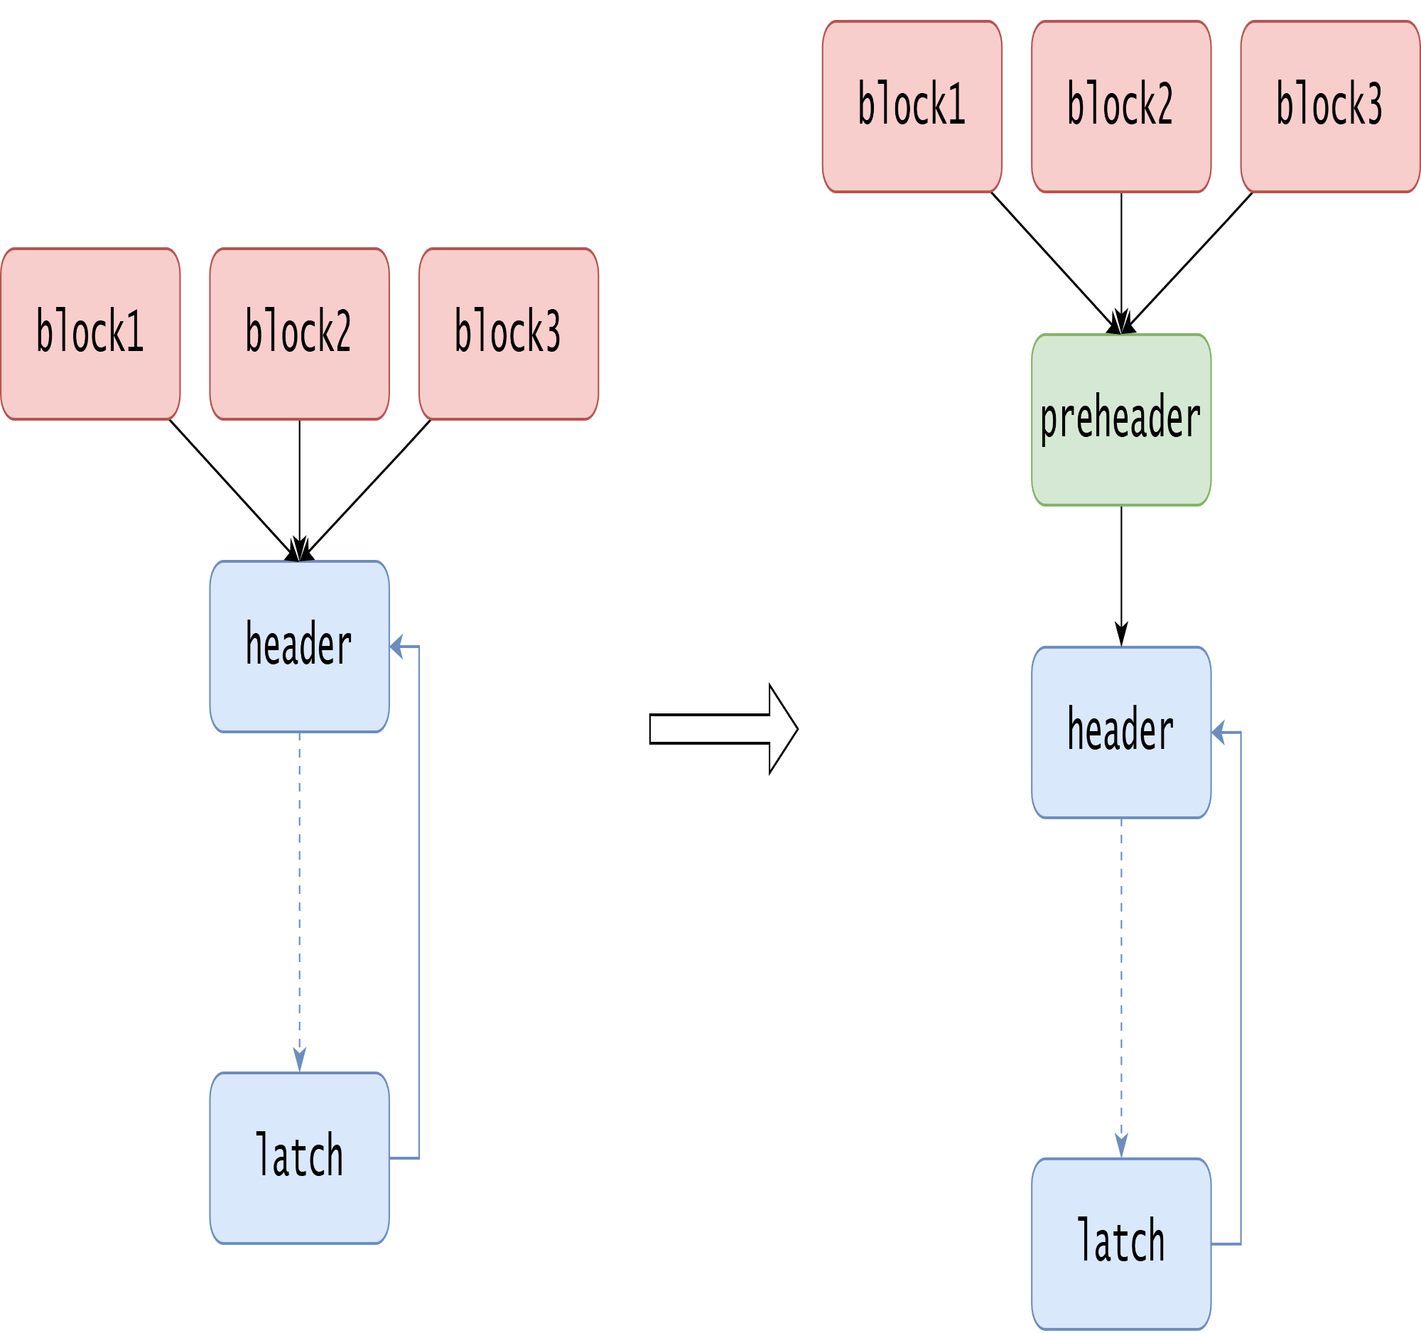
LICM
插入或创建preheader
创建preheader便于外提（hoist）
重构控制流图CFG

Slide 50
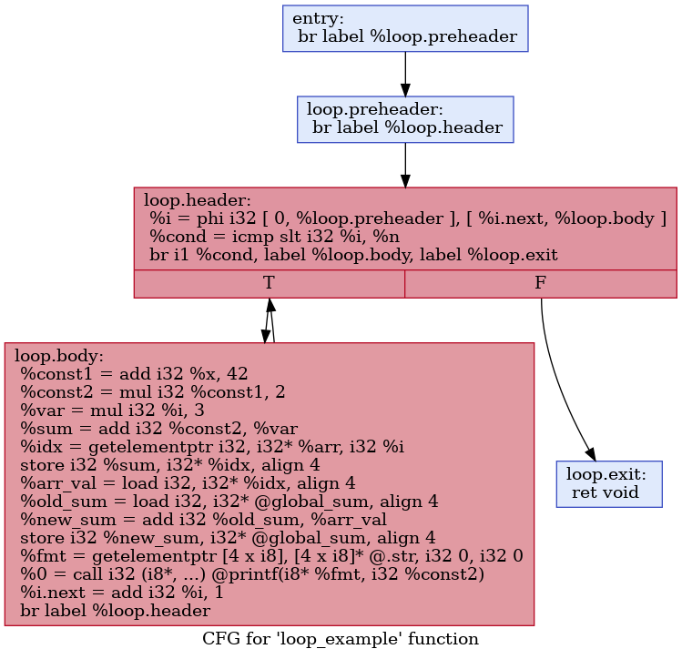
LICM
插入或创建preheader
创建preheader便于外提（hoist）
重构控制流图CFG

Slide 51
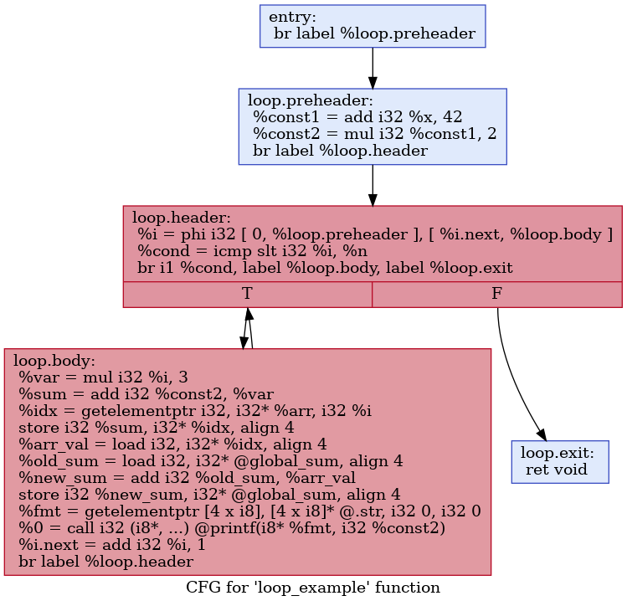
LICM
按序外提循环不变式
将循环不变式外提到preheader中
注意 terminator 的修改
注意 remove_instr 与 erase_instr 的区别
hoist

Slide 52
LICM
完整的循环不变量外提结果
licm

Slide 53
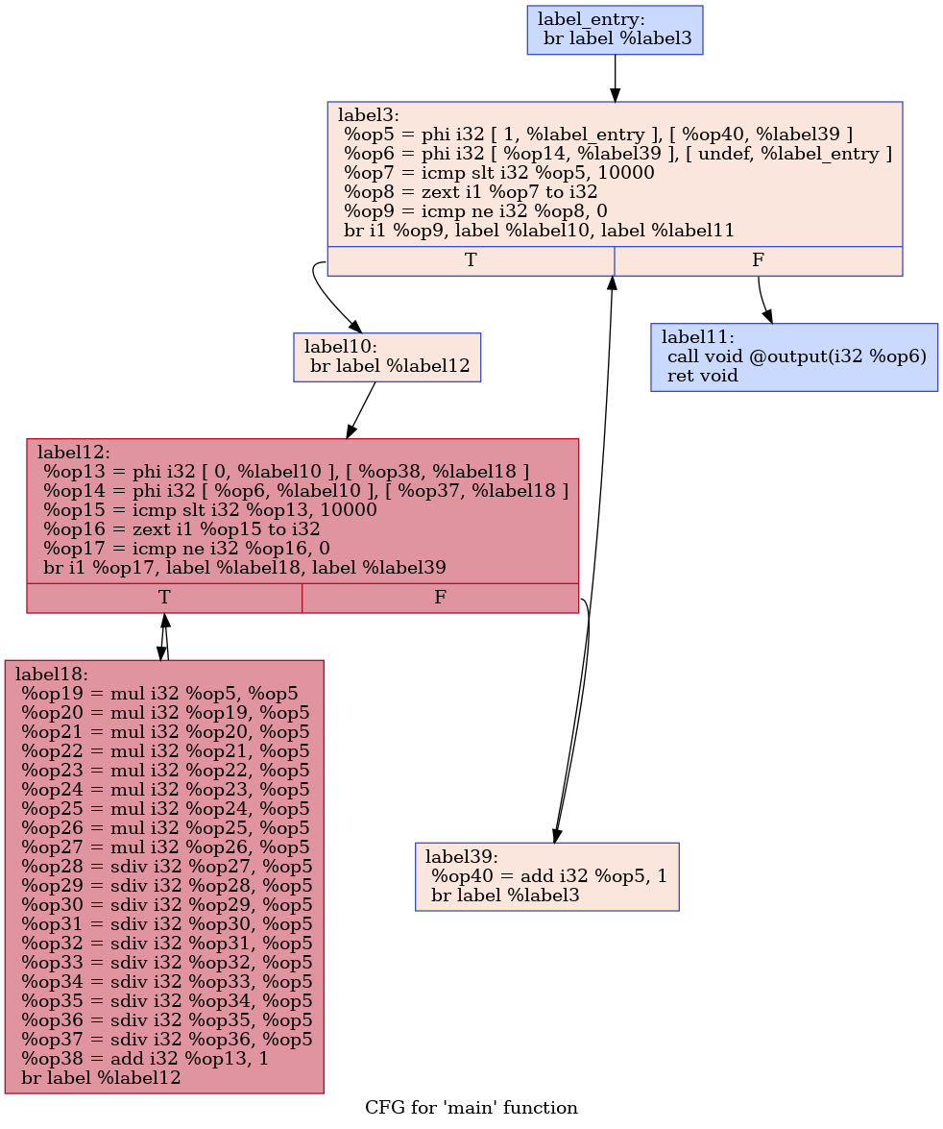
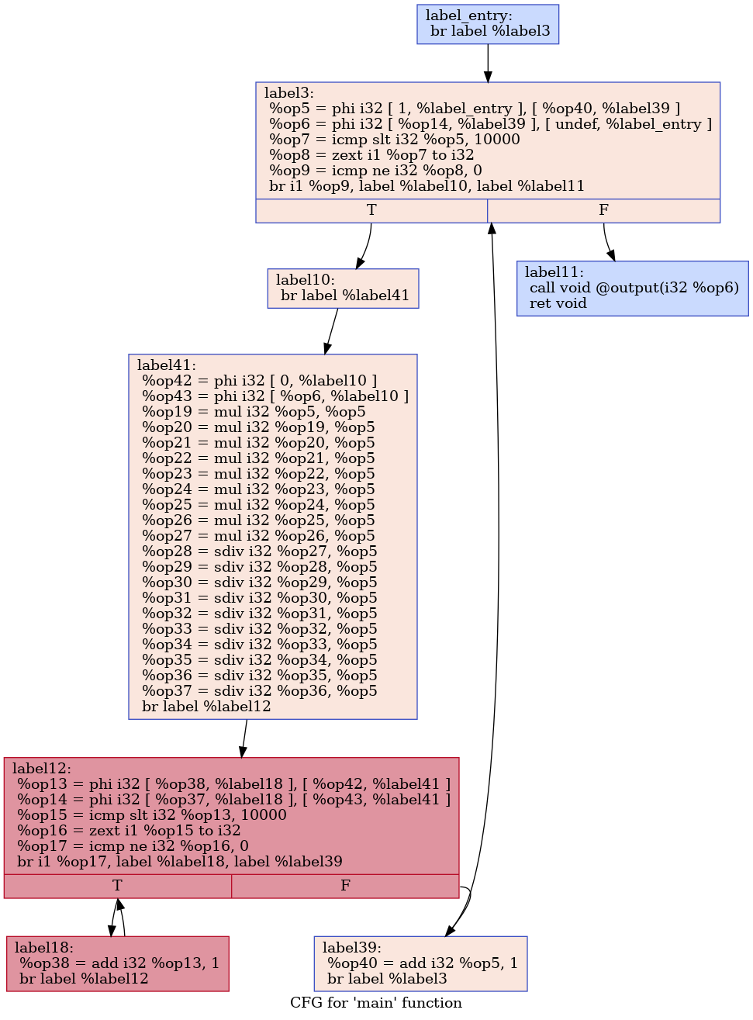
LICM
对于LoopDetection中的样例（二重循环）
licm

Slide 54
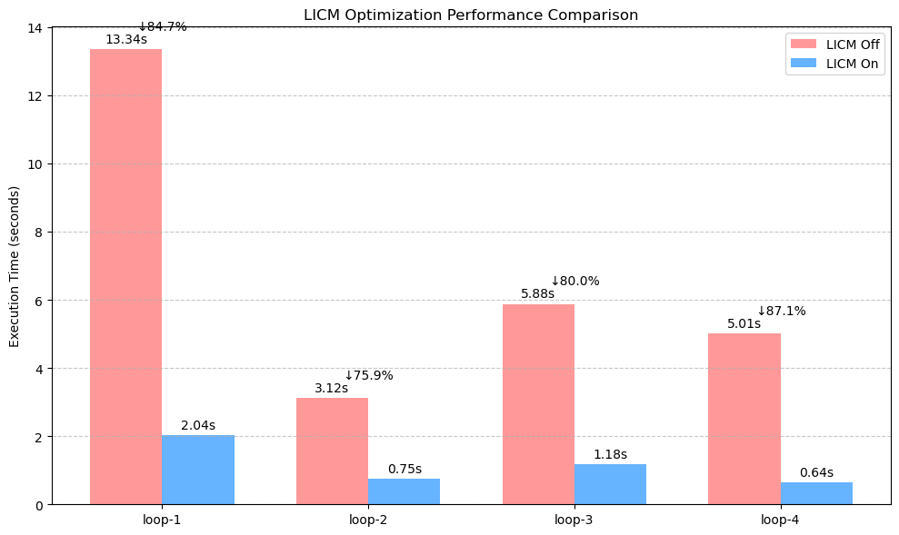
LICM
性能效果简单展示

Slide 55
LICM
一些关于loop的额外资料
llvm loop terminology：https://llvm.org/docs/LoopTerminology.html#loop-terminology-loop-simplify
llvm pass licm：
https://llvm.org/docs/Passes.html#passes-licm
Loop Optimizations in LLVM：
https://llvm.org/devmtg/2018-10/slides/Kruse-LoopTransforms.pdf

Slide 56
2024年秋季学期《编译原理和技术》
Thanks
李宇哲
2024.12.4

